Slide 1
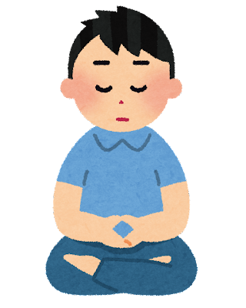
「わたしが 変われば 世界が 変わる」
学校法人 市川学院
市川高等学校

Slide 2
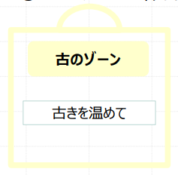
ZENウエルネス体験
～「呼吸する今」と
「癒しのなぞり書き」～
４階 和室2

Slide 3
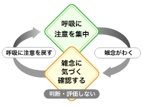
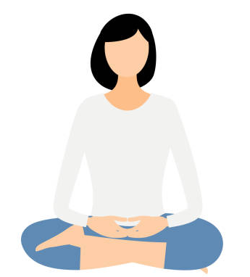
ZENウエルネス体験
「呼吸する今」

Slide 4
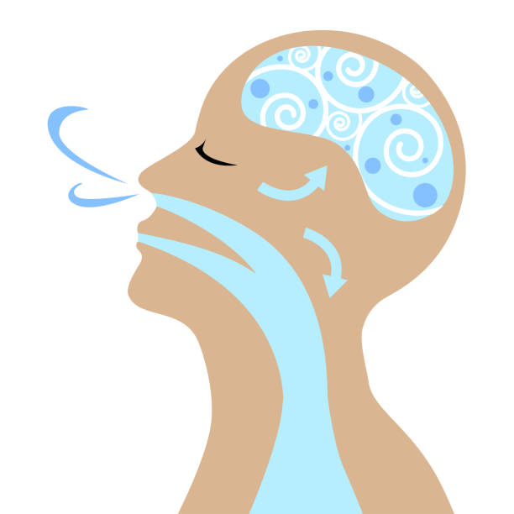
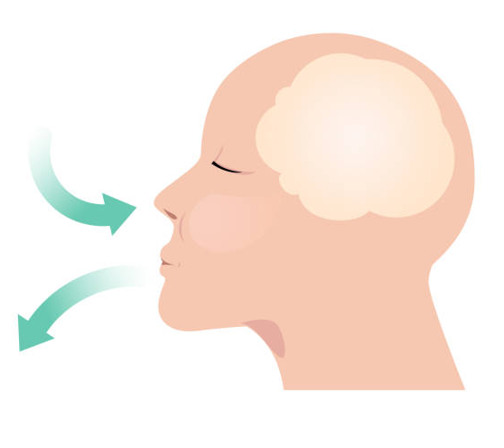

Slide 5
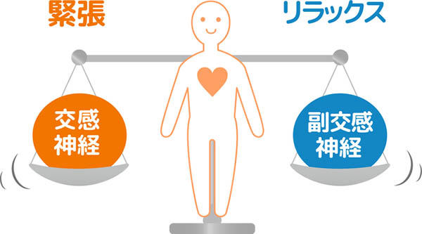
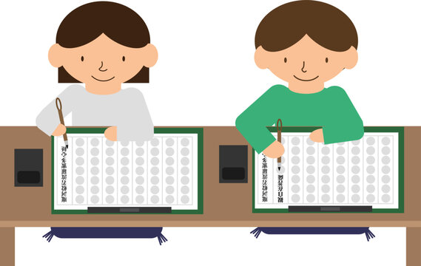
ZENウエルネス体験
「癒しのなぞり書き」

Slide 6
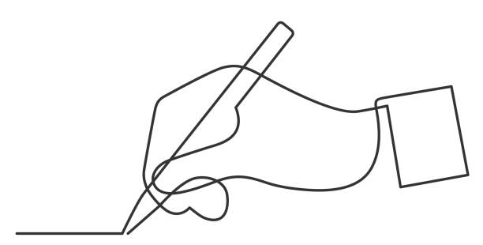

Slide 8
「わたしが 変われば 世界が 変わる」
学校法人 市川学院
市川高等学校

